Slide 1
开题答辩
双目视觉立体匹配算法设计与实现
PRESENTED BY Magic
指导老师：宣琦 答辩人：王灏

Slide 2
目录 CONTENTS
第一部分
课题目的
第二部分
实现方法
第三部分
进度安排

Slide 3
第一部分
课题目的

Slide 4
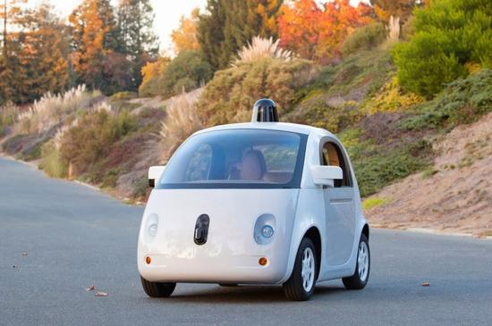
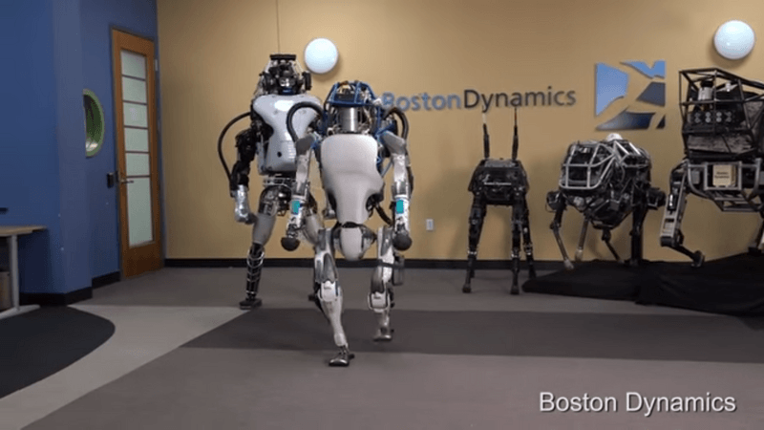
第一部分 课题目的
如何从二维图像中提取
三维深度信息？

Slide 5
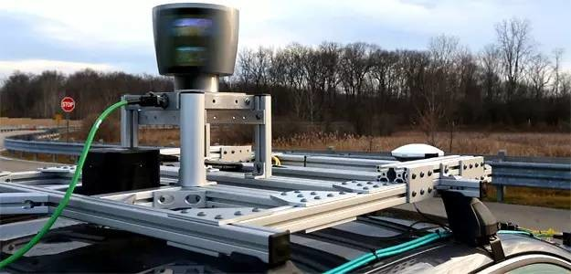
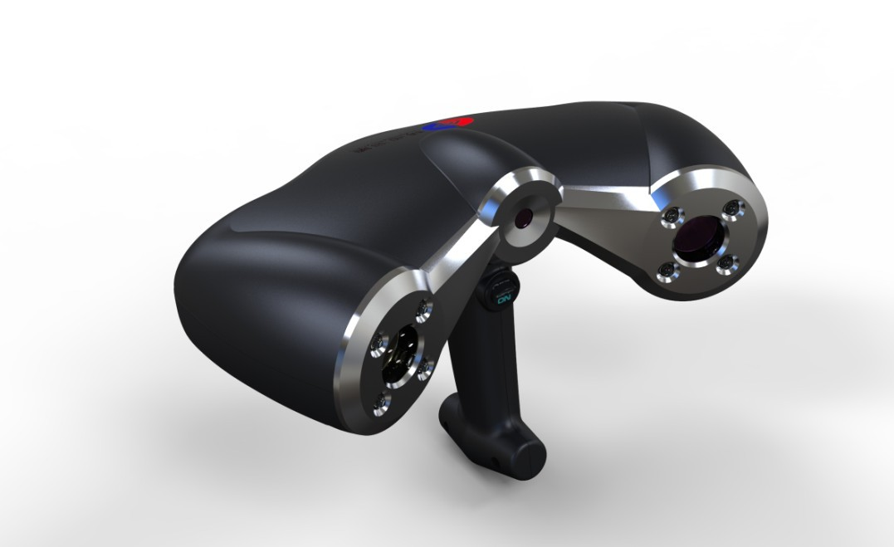
第一部分 课题目的
激光雷达&结构光
准确率高
但设备复杂昂贵，应用场景受限
谷歌无人驾驶使用激光雷达造价高达12000美金！

Slide 6
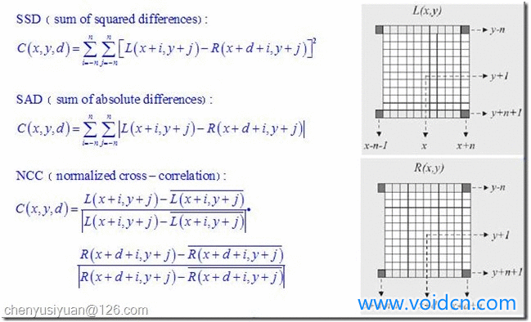
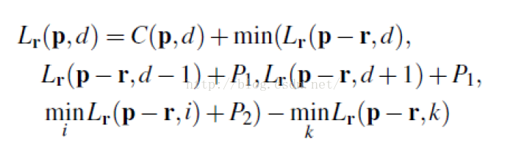
第一部分 课题目的
29%
误差率高
设备简单
但立体匹配算法不成熟
远远无法满足实际应用的需求

Slide 7
第一部分 课题目的
“
我们亟需设计一个能从成本低廉的设备中提取的准确率较高的立体视觉算法！

Slide 8
第二部分
实现方法

Slide 9

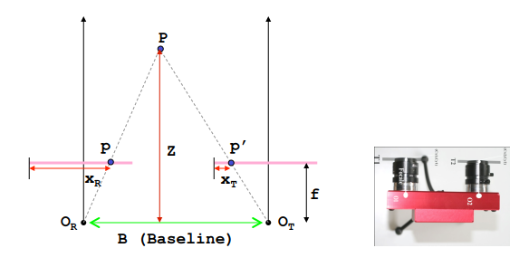

第二部分 实现方法
视差理论：

Slide 10
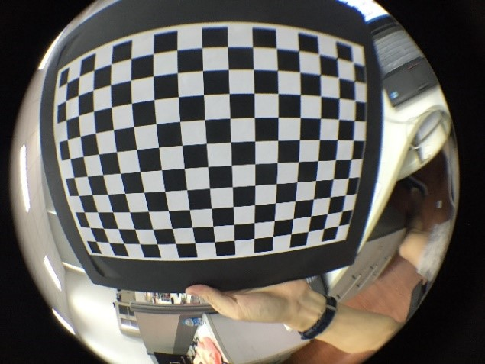
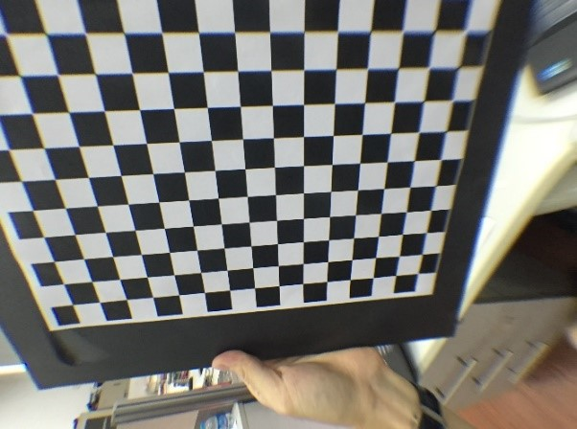
第二部分 实现方法
Matlab棋盘标定法：

Slide 11
第二部分 实现方法
立体匹配
标定所得的光学参数在Opencv中立体矫正
利用标定所得的位置矩阵，计算深度
立体匹配计算视差图
双目矫正
3D恢复

Slide 12
第二部分 实现方法
立体匹配算法：
我们对左图中的每个像素点，
在可能的视差范围内，从右图中依次提取出9×9的图像块，
通过一个权值共享的siamese网络提取两图像块的特征，经过L2范数归一化，点积后得到相似性得分，选取相似性得分最高的点，初始化视差
最后所得的视差图还需要通过左右一致性检查，半全局匹配，中值滤波和双边滤波等后处理进一步优化。

Slide 13
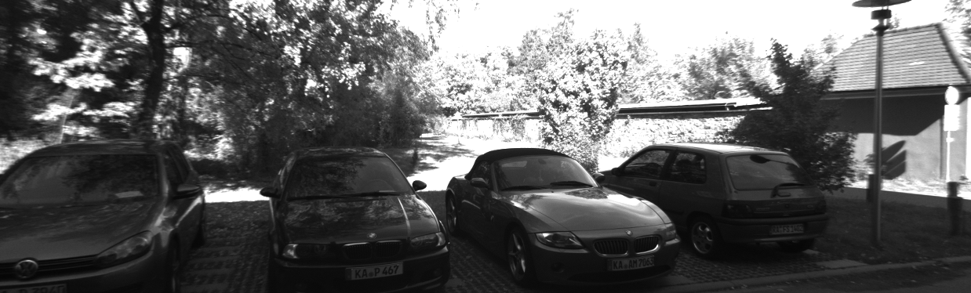
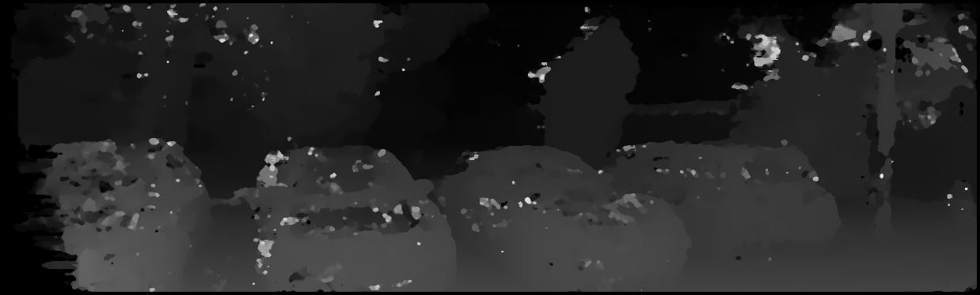
第二部分 实现方法
11.7%
目前最低误差率（随机挑选25张测试）

Slide 14
第三部分
进度安排

Slide 15
第三部分 进度安排
收集相关文献，学习Tensorflow框架，从数据集中构建二元分类数据集，初步训练网络模型
完成立体视觉算法的初始版本，有较高的准确率。
论文修改，准备毕业答辩
完成开题报告，训练网络并有初步算法实现结果
优化算法。撰写毕业论文初稿。
提交相关文档资料
1月
2月
3月
4月
5月
6月
7月

Slide 16
感谢各位
老师评判指导
PRESENTED BY Magic
指导老师：宣琦 答辩人：王灏

